Slide 1


NOVA
The Nova Star of Excellence

Slide 2
2024 Sanayide Dijital Teknolojiler Yarışması'nın İleri Kategorisi Aşamalar
1. Aşama
2. Aşama
3. Aşama
4. Aşama
5. Aşama
Ön Başvuru
Teknik Yeterlilik Formu
Proje Detay Raporu
Hareket Kabiliyet Videosu
Yarışma
Yaptıklarımız.
Şu an Yapılanlar.
İleride yapılacaklar.

Slide 3
2024 Sanayide Dijital Teknolojiler Yarışması'nın İleri Kategorisi ön başvuru aşamasını başarıyla tamamladık.
Teknik yeterlilik formunu eksiksiz ve başarılı bir şekilde doldurduk ve bir sonraki aşamaya geçmeye hak kazandık.
Neler yaptık?

Slide 4

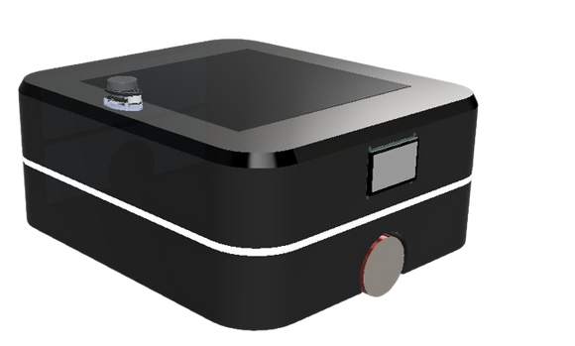
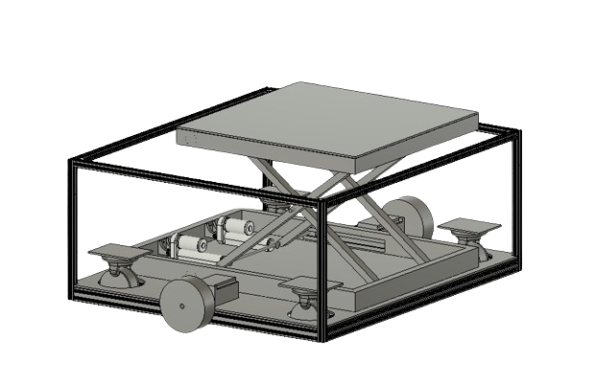
Neler yapıyoruz?
Mekanik Tasarım
Defarmasyon analizi
Mekanik hesaplamalar
Robotun 3D modellemesi
Teknik çizimler
Detaylı analizler ve planlamalar
2024 Sanayide Dijital Teknolojiler Yarışması'nın İleri Kategorisinin Proje Detay Raporu aşamasındayız.
Elektronik
Haberleşme sistemi ve elektronik tasarımı
Sensörlerin seçimi ve bağlantıların planlanması
Devre simulasyonları
Sigorta planlaması
Yazılım Ve Algoritmalar
Uygun teknolojilerin seçimi
Algoritmaların özelleştirilmesi
Simülasyon testleri için araştırmalar
Seçilen teknolojilerin denemeleri

Slide 5

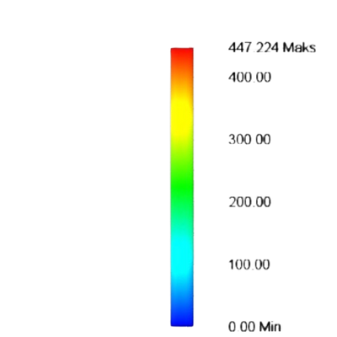
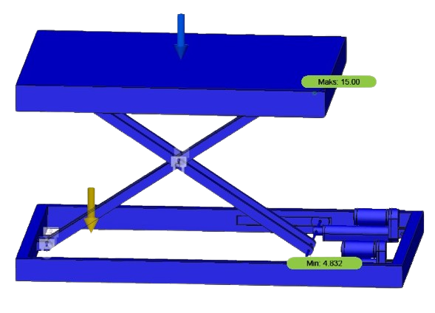
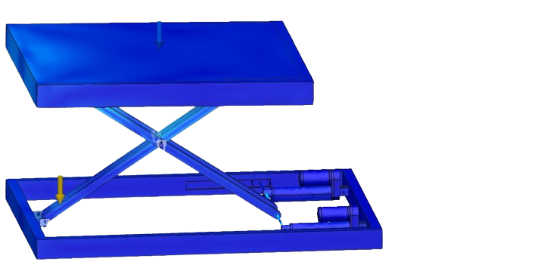
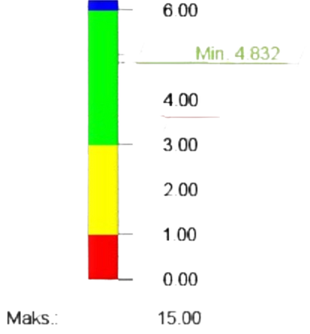
Yaptıklarımızdan bazı görseller
İç Mekanik.
Gerginlik Testi
Güvenlik Faktörü Testi
Robotumuz için tasarladığımız iç mekanik sistem.
1600N için yaptığımız gerginlik testi.
1600N için yaptığımız güvenlik faktörü testi.

Slide 6
1
Hareket sistemi motoru.
2
Hareket sistemi moturu sürücüsü.
3
Jetson Nano.
İhtiyaçlarımız.
4
Destek Tekerler.
5
Lidar.
6
Diğer.
Toplam:
35.600 Türk Lirası.

